Slide 1
Développement orienté Objet Relations entre les objets - UML
Hasna Hocini

Slide 2
Langage de Modélisation Unifié UML
Langage de modélisation graphique à base de pictogrammes.
Permet de visualiser la conception d'un système.
Utilisé en développement logiciel et en conception orientée objet.

Slide 3
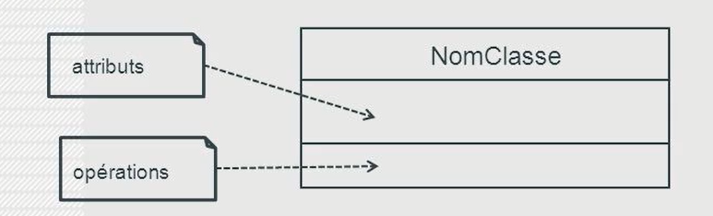
UML – Diagramme de classes
Nom de la classe commence par Majuscule

Slide 4
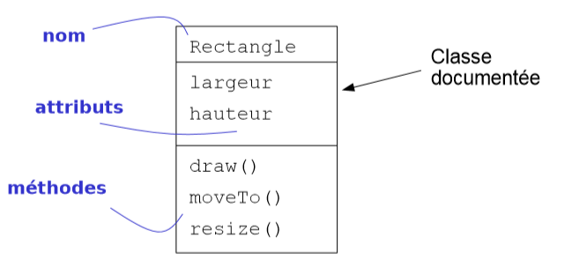
Diagramme de classes - Exemple

Slide 5
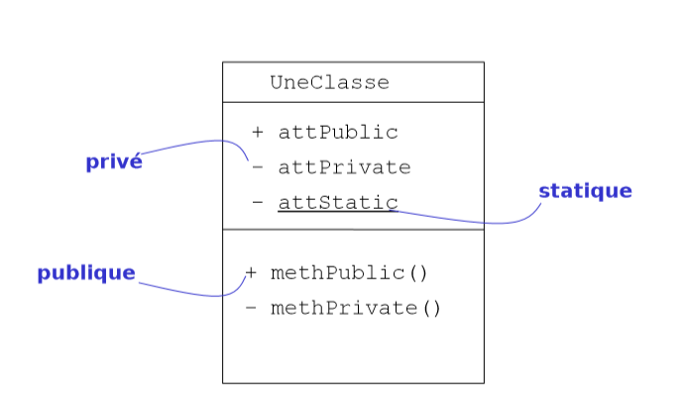
Diagramme de classes

Slide 6
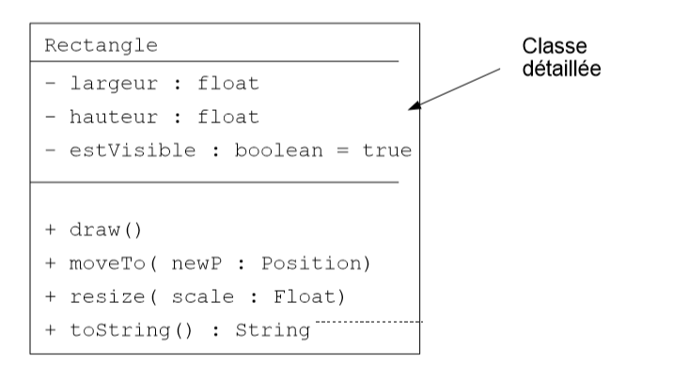
Diagramme de classes détaillé

Slide 7
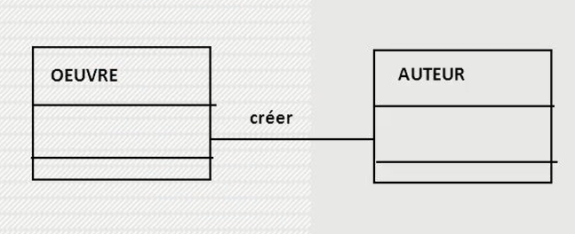
Relations entre classes
Les classes coopèrent et interagissent entre elles.
Relations

Slide 8
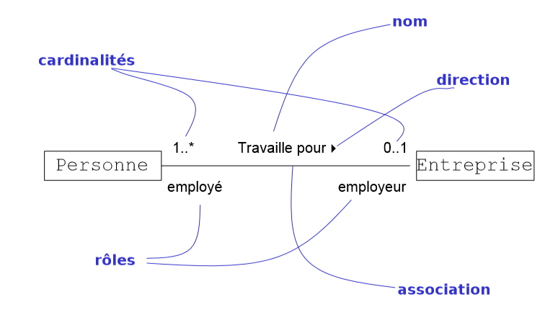
Association
Relation sémantique entre deux classes.

Slide 9
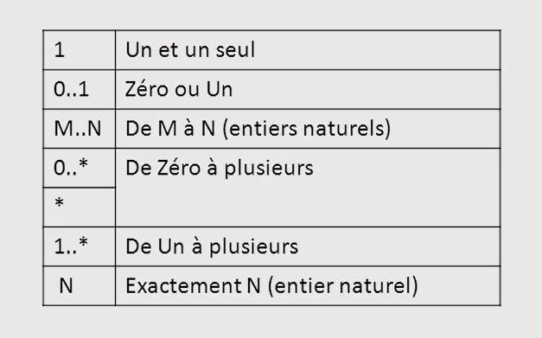
Cardinalité

Slide 10
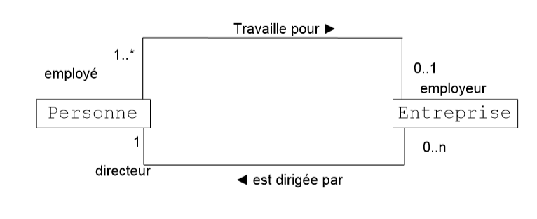
Deux associations entre deux classes

Slide 11
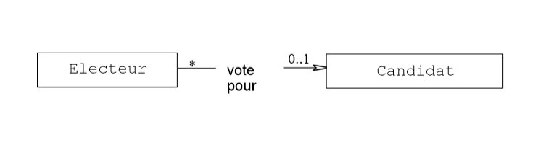
Association – Relation unidirectionnelle

Slide 12
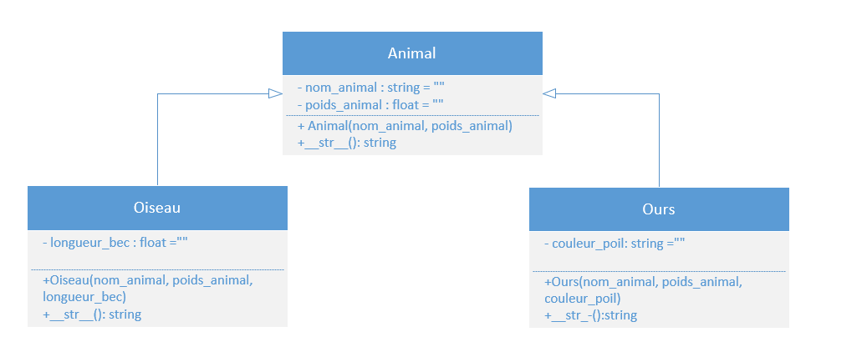
Héritage

Slide 13
Références
UML : Relations file:///C:/Hiver%202019/POO/Documentation/uml-relations-6parpage.pdf, Consulté le 26-02-2019.
UML : Diagramme de classes
https://slideplayer.fr/slide/5529174/, Consulté le 26-02-2019.
N.B. Toutes les figures dans ce document ont été tirées des deux documents cités en référence.

